Slide 1





Slide 2





Slide 3



Phần làm việc của ban cán sự lớp
Phần làm việc của ban cán sự lớp
Các tổ trưởng báo cáo kết quả hoạt động trong tuần của tổ
Lớp trưởng báo cáo kết quả học tập của lớp trong tuần

Slide 4
Ưu điểm:

Slide 5
Hạn chế:

Slide 6

Nhà văn tài ba
Chiến binh giải Toán

Slide 7


Phương hướng hoạt động Tuần...

Slide 8



Chúc mừng sinh nhật Tháng …
Chúc mừng sinh nhật Tháng …

Slide 9





Slide 10










HĐ1: Thực hành thoát hiểm khi gặp hoả hoạn

Slide 11
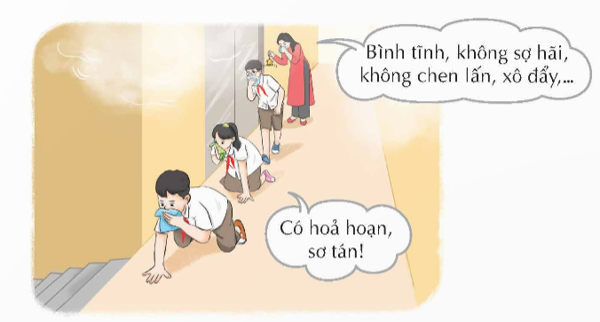
- Diễn tập cảnh nghe chuông báo cháy và thực hiện hành động thoát hiểm cùng cả lớp.

Slide 12

HĐ2: Chia sẻ, rút kinh nghiệm sau khi thực hành.

Slide 13

Chia sẻ cảm nghĩ khi thực hành.

Slide 14
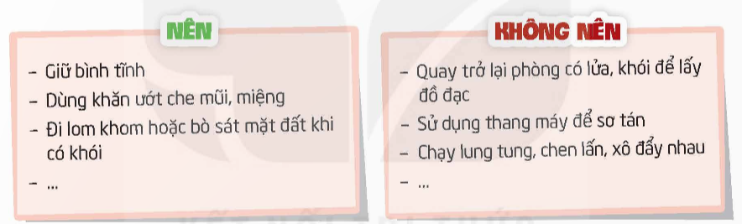
Rút kinh nghiệm về những việc nên hoặc không nên làm khi xảy ra hỏa hoạn.

Slide 15

Việc thực hành mô phỏng trong tình huống giả định rất quan trọng, giúp chúng ta luyện tập thao tác sao cho nhanh nhẹn, bình tĩnh, không sợ hãi nếu có tình huống như vậy xảy ra trong hiện thực.

Slide 16
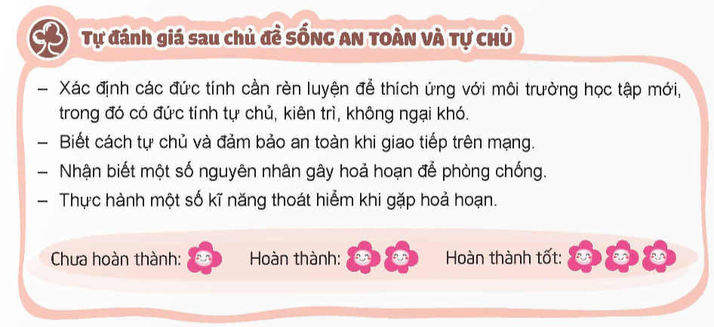

Slide 17



Về nhà:
Trao đổi cùng người thân về việc phòng chống hỏa hoạn ở gia đình và cộng đồng.

Slide 18




